Slide 1
本院重要新聞彙整報告
單 位：公共事務室
報告人：游 君 耀
107.11.27
1

Slide 2
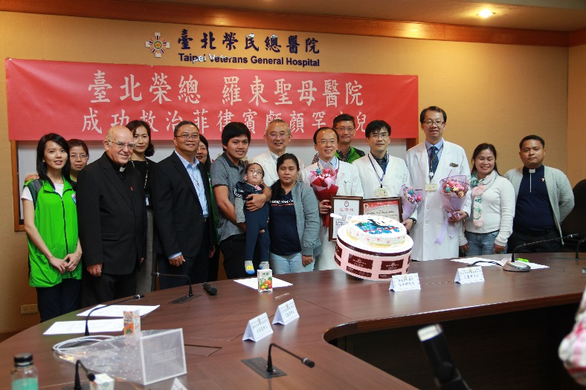
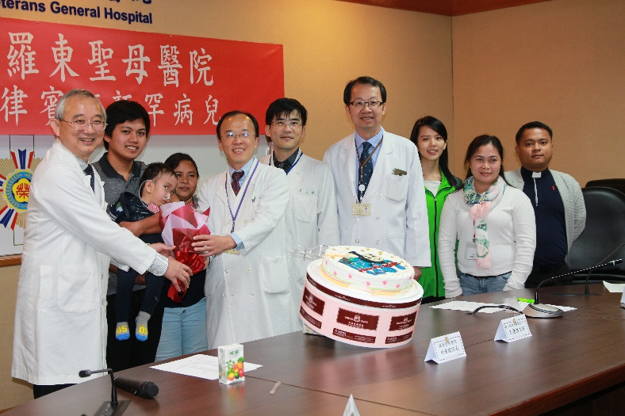
107年11月記者會
日期 | 報告 單位 | 主講人 | 主 題
1071031 | 神經醫學中心 | 王署君主任 陳信宏醫師 | 主題：「臺北榮總 羅東聖母醫院攜手合作， 成功救治菲律賓顱顏罕病兒」 一、羅東聖母醫院轉介本院共同救治菲律賓罹患 鼻額部腦膨出合併水腦症及顱底骨頭缺損的 罕病兒童，並協助籌措所需費用。 二、由本院兒童神外、整形外科等組成跨部科醫 療團隊，運用先進的術前3D列印模組進行腦 內視鏡手術，歷時10小時，成功完成顱顏整 形修補及先天性水腦症治療，恢復Francis 英俊的臉龐及明亮的雙眼，再由羅東聖母醫 院進行後續復健治療。本次跨海轉介、跨院 醫療的成功，讓臺灣的愛心及傑出醫療技術 再度揚名國際。

Slide 3
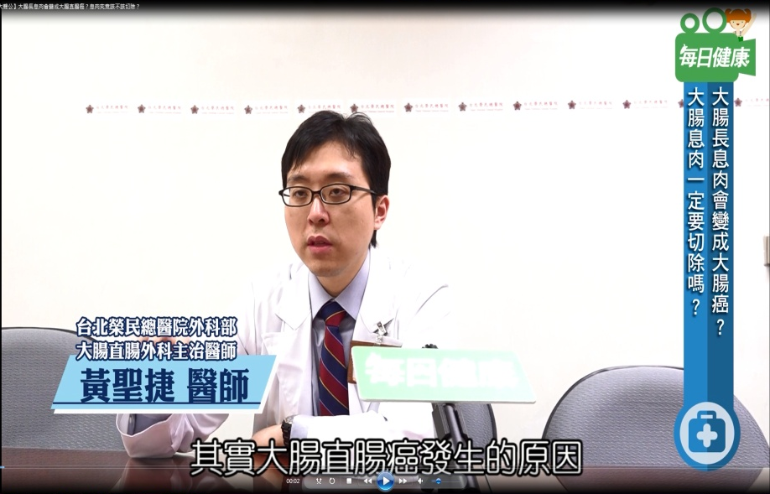
107年11月份專題報導
日期 | 採訪媒體 | 受訪單位 | 受訪者 | 主 題
1071112 | 每日健康 | 外科部 | 黃聖捷醫師 | 大腸長息肉會變成大腸直腸癌？息肉究竟該不該切除？ 大腸直腸癌發生的原因，目前科學家分類成兩三類，有一些是遺傳性造成的；有一些是環境造成的；有一些是慢性的一種基因上突變的累積，有部分的息肉是癌前病變，經過5-10年它慢慢的會變成大腸腫瘤。在這樣的情況下，通常看到息肉的發生都會建議做切除，一方面減少將來變成大腸直腸癌的機率，一方面把切下來的息肉做化驗。它可以有效預防大腸直腸癌的發生。

Slide 4
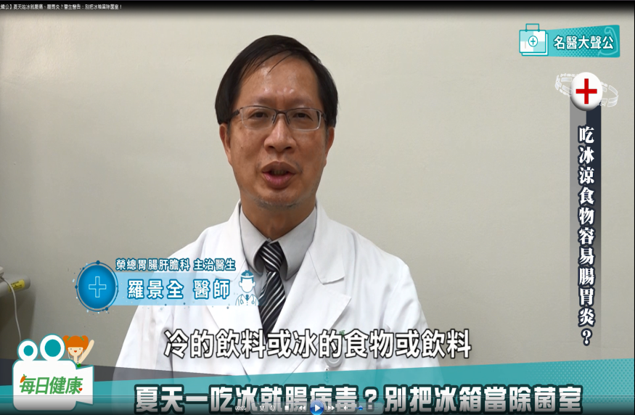
107年11月份專題報導
日期 | 採訪媒體 | 受訪單位 | 受訪者 | 主 題
1071112 | 每日健康 | 內科部 | 羅景全醫師 | 夏天吃冰就腹痛、腸胃炎？醫生警告：別把冰箱當除菌室 冷的食物或冰的食物或飲料其實對腸胃道不會造成什麼發炎潰瘍的問題，主要是夏天温度濕度的關係比較容易讓細菌孳生，冰箱冷藏4度C只是温度降低，減少細菌生長的速度，並不會死亡。我們喝下去的菌數或細菌產生的毒素如果偏多，產生腸胃炎的機會就會增加。

Slide 5
107年11月份安排媒體專訪
日 期 | 受訪單位 | 受訪人員 | 主 題 | 媒 體
10/29 | 院本院 | 陳威明副院長 | 義行獎拍攝 | 公視
10/29 | 眼科部 | 劉瑞玲主任 | 人工水晶體 | 康健雜誌
10/30 | 神經內科 | 王嚴鋒醫師 | 偏頭痛 | 每日健康
11/21 | 毒物科 | 楊振昌主任 | 多環芳烴對人體之影響 | 中視新聞
11/25 | 家醫部 | 張曉婷科主任 | 流感疫苗 | 文大新聞
11月下旬 | 乳房外科 | 曾令民主任 | 永齡抗癌聯合行動影片拍攝 | 永齡基金會

Slide 6
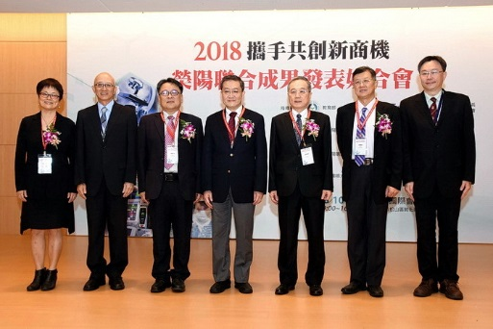

107年11月份活動訊息
日期 | 主辦單位 | 主 題
1071025 | 榮陽團隊 | 主題：「2018攜手共創新商機~榮陽聯合成果發表 媒合會」 陽明大學與臺北榮民總醫院共同舉辦聯合成果發表媒合會，邀集14位學者專家展示研發成果，包含「穿顱超音波刺激」、「光電影像AI辨識系統輔助硬脊膜外腔麻醉術」、「新式抗腫瘤幹細胞癌症復發多胜肽抑制劑」等技術，可望替台灣醫療產業創造新產值。 本院致力於醫療技術創新，提供全方位的醫療照護及豐富臨床資源，陽明大學於生物醫學研究領域中不斷創新研發，蘊含豐厚的研發能量，期冀共同為生技產業帶來創意新氣象及無限商機，藉此活動建立產業、學界、臨床研究機構三方交流合作。

Slide 7
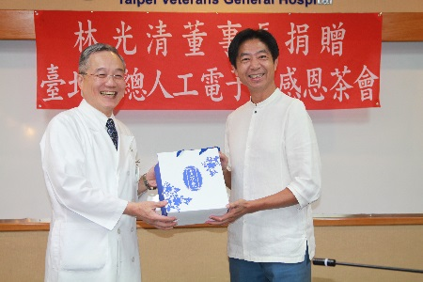
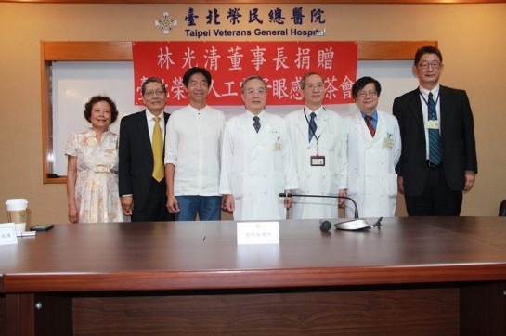
107年11月份活動訊息
日期 | 主辦單位 | 主 題
1071026 | 眼科部 | 主題：人工電子眼 感恩茶會 人工電子眼系統是新引進的人機界面系統，幫助因為感光細胞退化而完全失明的色素性視網膜病變患者．本院眼科部已於今年三月在台灣率先完成三例電子眼手術．因為人工電子眼系統費用十分昂貴，此一人體試驗計畫，經費募得困難重重。 「瓷林」創辦人林光清董事長悲天憫人，瞭解色素性視網膜病變之失明患者生活困頓，乃社會的弱勢，特別捐贈新台幣一千萬元整，贊助其中的兩位病患，此計畫得以完成．

Slide 8
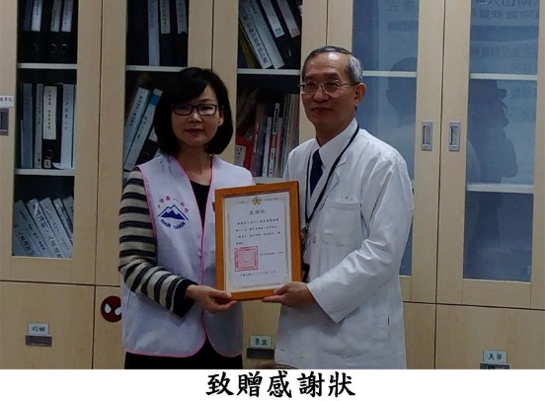
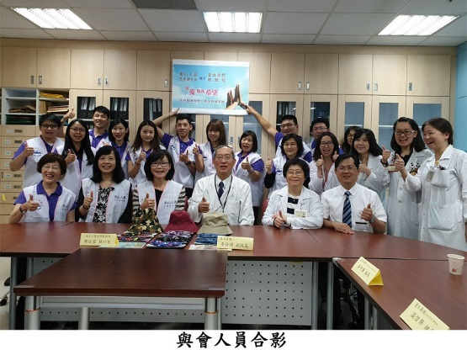
107年11月份活動訊息
日期 | 主辦單位 | 主 題
1071030 | 社工室 | 主題:南山善心捐贈 嘉惠北榮病友 南山人壽慈善基金會於102年7月設立「南山慈善基金-醫療關懷計畫」，為急需看病但因經濟貧困或突遭變故而無力支付醫療照護費用的朋友，提供醫療相關費用補助，協助他們安心就醫。此醫療關懷計畫，經由全台198家合作醫院，已捐助逾2.8億元，協助逾2.5萬個弱勢病患/家庭得以順利就醫、度過急難。 「南山幸福基金-醫療關懷計畫」長期關注並捐贈臺北榮總之急難醫療救助，截至今(107)年10月19日為止，已捐贈新台幣146萬元，用於醫療、看護及生活費用補助，嘉惠53個弱勢病患/家庭；並捐贈市值7萬餘元的漁夫帽、頭巾、倍力素等癌友康復用品等予癌友。自102年至107年止，南山人壽慈善基金會總計捐助北榮達新台幣509萬元，救助200個弱勢病患/家庭，充分實踐該基金會揚善惠眾的助人理念。

Slide 9
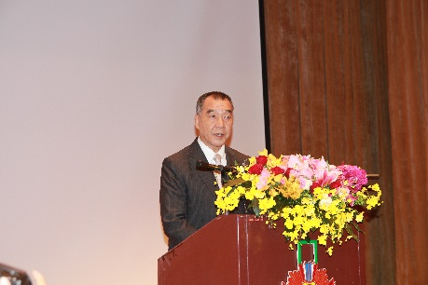
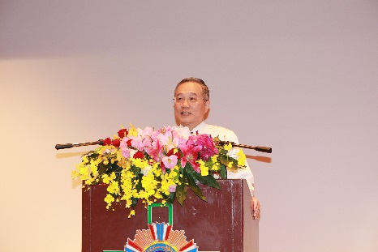
107年11月份活動訊息
日期 | 主辦單位 | 主 題
1071106 | 婦女醫學部 | 主題:臺北榮總慶祝107年醫師節暨優良醫師表揚 大會 107年優良醫師表揚大會，由張德明院長主持，國 軍退除役官兵輔導委員會邱國正主任委員、衛生 福利部薛瑞元次長親臨致詞頒獎。會中頒發退輔 會「優良醫師獎」、臺北榮總「醫教奉獻獎」、 「醫師學術論文獎」、「醫師創新(改良)獎」、 「臨床教學績優醫師獎」共五個獎項。

Slide 10
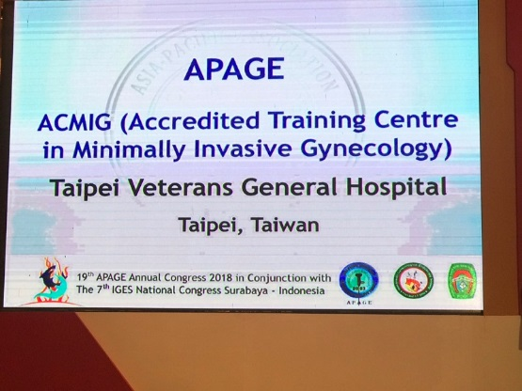
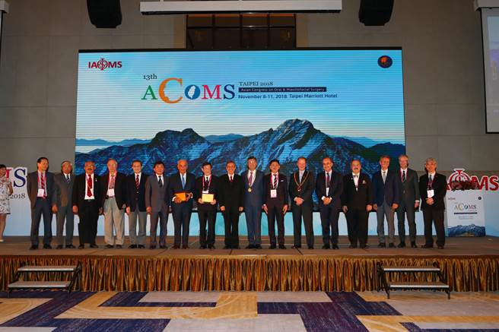
107年11月份活動訊息
日期 | 主辦單位 | 主 題
1071108 |  | 主題:第13屆亞洲口腔顎面外科學大會 第13屆亞洲口腔顎面外科學大會107年11月8日至11日，於台北市萬豪酒店舉行。來自歐、美、亞140位世界級的專家領袖擔任講座，並吸引超過一千位國外醫師暨學者與會。 會中介紹臺灣領先世界的全民健保醫療體系，如何兼顧全民健康照護與醫療技術創新之各類型口腔及顏顎面疾病治療趨勢，並分享臺灣教育訓練與產學合作經驗。展場中將由多所研發型的國內生技公司及國際性藥廠，展示最新口腔癌治療及偵測方式，結合人工智慧、雲端及大數據科技，展現臺灣生技的蓬勃發展潛力與世界一流的高科技軟硬體實力，藉由世界級專家領袖們親臨參與把握契機進一步爭取申辦世界大會，為臺灣口腔顎面外科發展史寫下嶄新的里程碑。

Slide 11
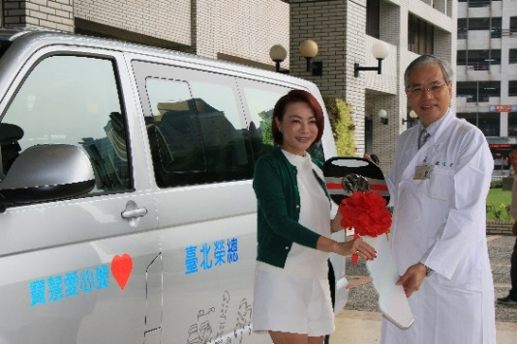
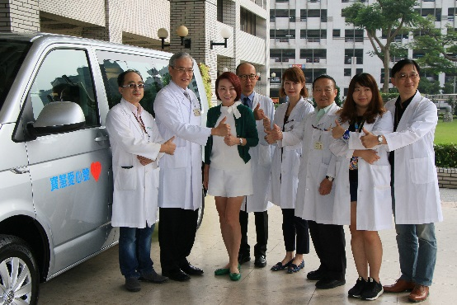
107年11月份活動訊息
日期 | 主辦單位 | 主 題
1071108 | 總務室 | 主題:巡迴檢修車捐贈 資深媒體人黃寶慧女士捐贈臺北榮總身障中心巡迴檢修車儀式，於11月8日上午舉行，由臺北榮總陳威明副院長代表受贈。黃寶慧女士表示，去年她的父親因病入住臺中榮總嘉義分院，受到妥善的治療與照顧深表感激，決定以實際行動捐贈「福祉車」回饋榮民醫院，為偏鄉醫療盡一份心力！

Slide 12
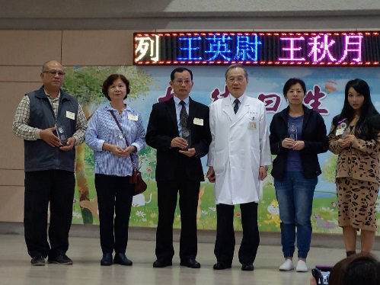
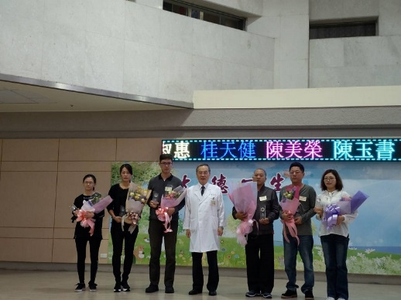
107年11月份活動訊息
日期 | 主辦單位 | 主 題
1071117 | 社工室 | 主題：107年臺北榮總「心傳真愛」器官捐贈感恩會 一、感恩會由張德明院長親臨主持，移植外科龍藉泉主 任、相關醫護及社工人員共同參與，並邀請歷年器官 捐贈者家屬與受贈者及其家屬約190人與會。 二、病友柯菲比小姐國中時罹惡性骨肉瘤，雖切除右臂成 了「獨臂女孩」，仍以樂觀堅毅的態度積極生活，熱 心參與公益活動，不幸於今(107)年初癌症復發，離 世前仍希望能捐贈器官回饋社會，獲家人全力支持， 捐出一雙眼角膜，將大愛與光明遺留人間。 三、目前等待器官移植挽救生命的病患仍多，「器官捐贈、 尊重生命」的理念需要推廣與實踐，希藉此活動呼籲 社會大眾，踴躍響應器官捐贈助人理念，讓生命光輝 永續長存。

Slide 13
107年11月份新聞摘要23則
日期 | 主 題 | 報導媒體
20181107 | 心房顫動風險評估 可防腦中風
20181107 | 父捐骨髓半相合移植救回愛女
20181107 | 初期如感冒、氣喘 小心致命肺動脈高壓
20181107 | 流感疫苗開打
20181107 | 動不動就頭暈 該看心臟科還是耳鼻喉科
20181107 | 掌握腦中風前兆 切記臨危不亂
20181107 | 新藥新南向仍卡關
20181107 | 魟魚刺傷毒死
20181107 | 調高手術給付 讓大醫院回歸急重症
20181115 | 平壓妥恐致癌 下架126.5萬顆

Slide 14
107年11月份新聞摘要23則
日期 | 主 題 | 報導媒體
20181115 | 我的聲音怎麼如此蒼老
20181115 | 防認知退化這樣吃
20181115 | 享受老年 別讓肌少症上身
20181115 | 妻子離世那夜 王永衛抱病看診
20181115 | 挑戰無齡世代 21專家授要訣
20181115 | 毒大閘蟹 8噸恐下肚
20181115 | 致力偏頭痛研究 王署君獲獎
20181115 | 乾癬患醫療投報率 達5.4倍
20181115 | 教你護眼SOP
20181115 | 這樣穿鞋綁鞋帶 才能保護膝蓋

Slide 15
107年11月份新聞摘要23則
日期 | 主 題 | 報導媒體
20181115 | 菲童罕見腦膨出 台醫合作成功救命
20181115 | 憂未來被AI取代 二線醫師招收率急降
20181115 | 6科住院醫師近滿招

Slide 16
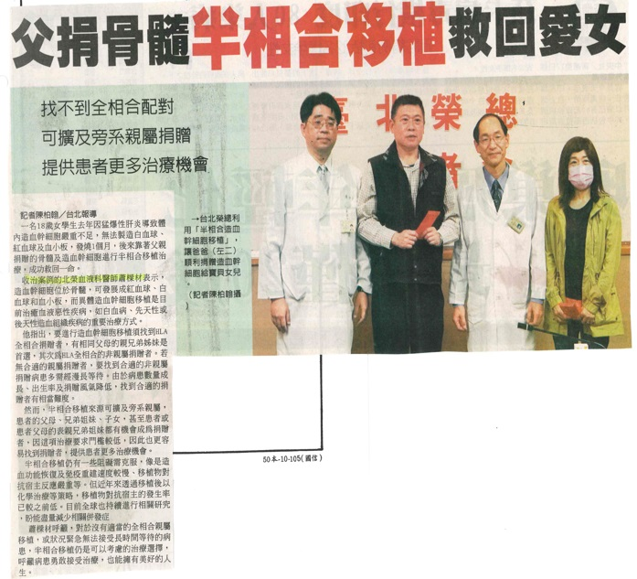
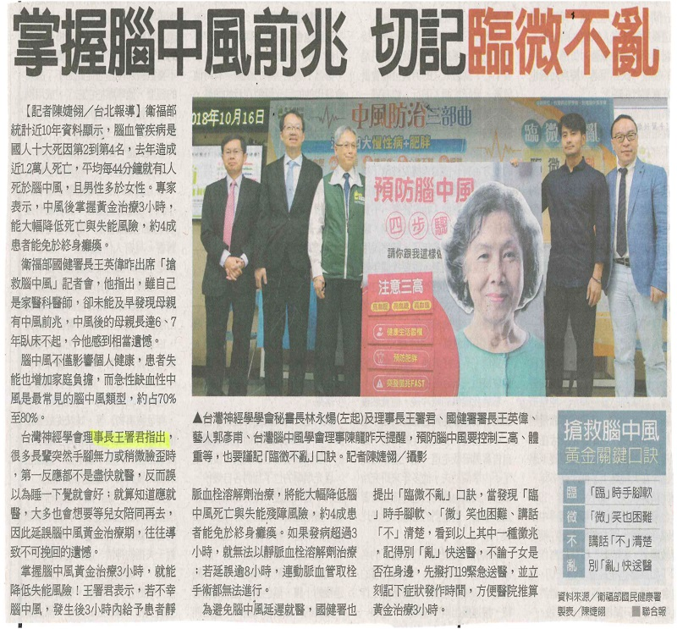
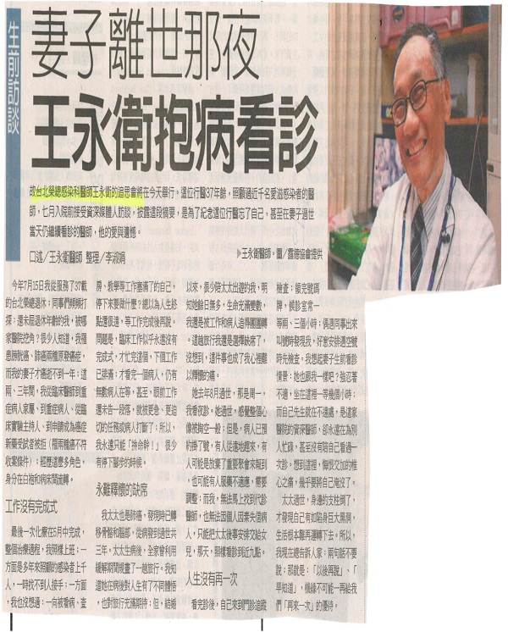
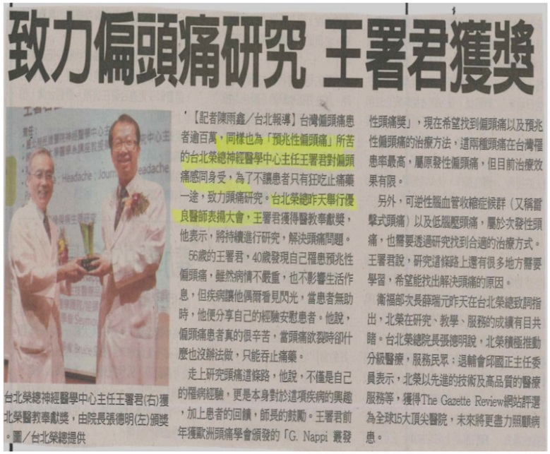
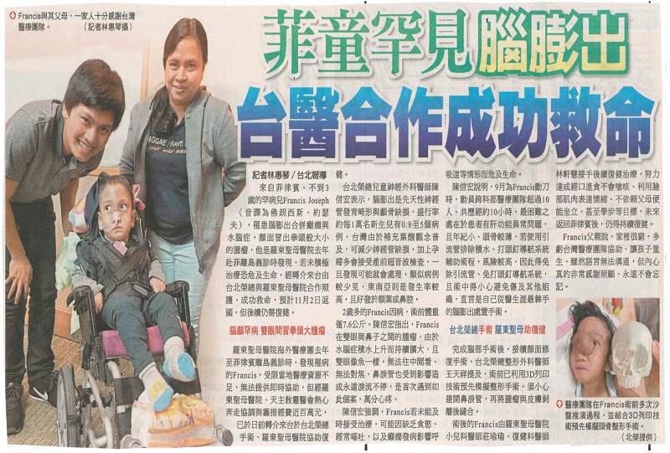

Slide 17
107年10月各單位院外受奬情形7則
◘本院護理部齊心圈榮獲財團法人先鋒品質管制學術研究基金會-2018國際品管 圈大會金奬
◘本院藥劑部榮獲亞洲藥學會2018亞洲藥學年會-Ishidate Award奬牌
◘本院神經醫學中心施彥丞醫師榮獲台北醫師公會-「第7屆青年杏林奬」
◘本院家庭醫學部榮獲台灣安寧照顧協會「預立安寧緩和醫療暨維生醫療抉擇 意願註記健保卡」宣導成效績優單位
◘本院社會工作室榮獲衛生褔利部107年度全國醫療區域輔導與醫療整合計畫成 果-「標竿醫院奬座」
◘本院醫務企管部榮獲中央健康保險局「分級醫療垂直整合」標竿學習研討會 感謝狀
◘本院護理部榮獲台北巿政府衛生局-「優良哺集乳室」認證標章

Slide 18
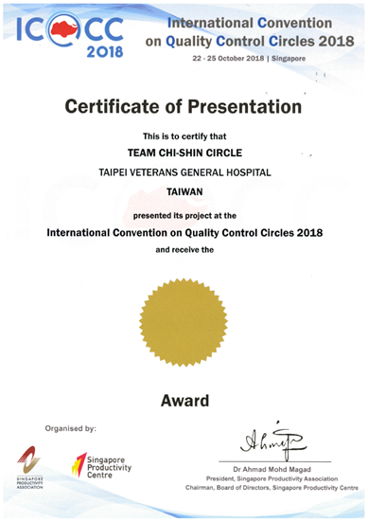
財團法人先鋒品質管制學術研究基金會
本院護理部齊心圈榮獲新加坡2018國際品管圈大會金奬

Slide 19
亞洲藥學會
本院藥劑部榮獲「2018亞洲藥學年會」Ishidate Award奬牌

Slide 20
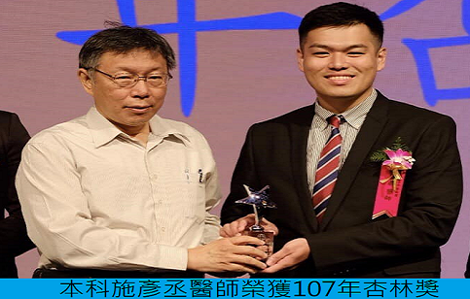
台北醫師公會
本院神經醫學中心施彥丞醫師榮獲第7屆青年杏林奬

Slide 21
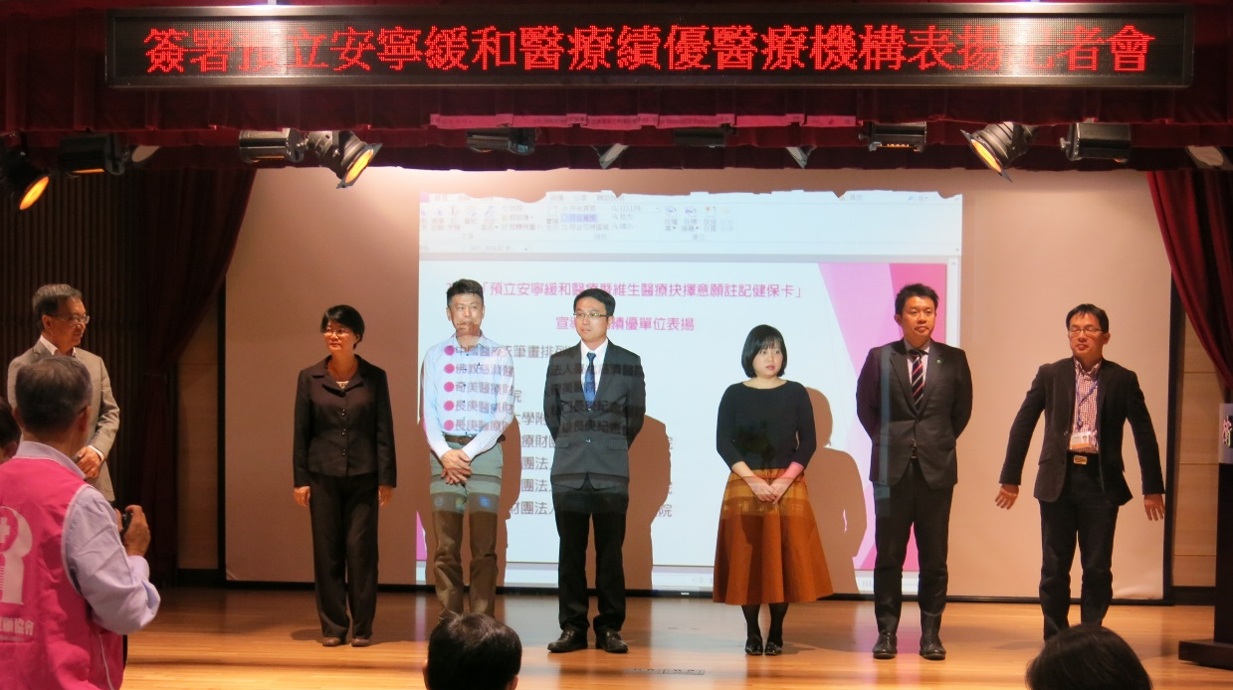
台灣安寧照顧協會
本院家庭醫學部榮獲「預立安寧緩和醫療暨維生醫療抉擇意願註記健保卡」宣導成效績優單位

Slide 22
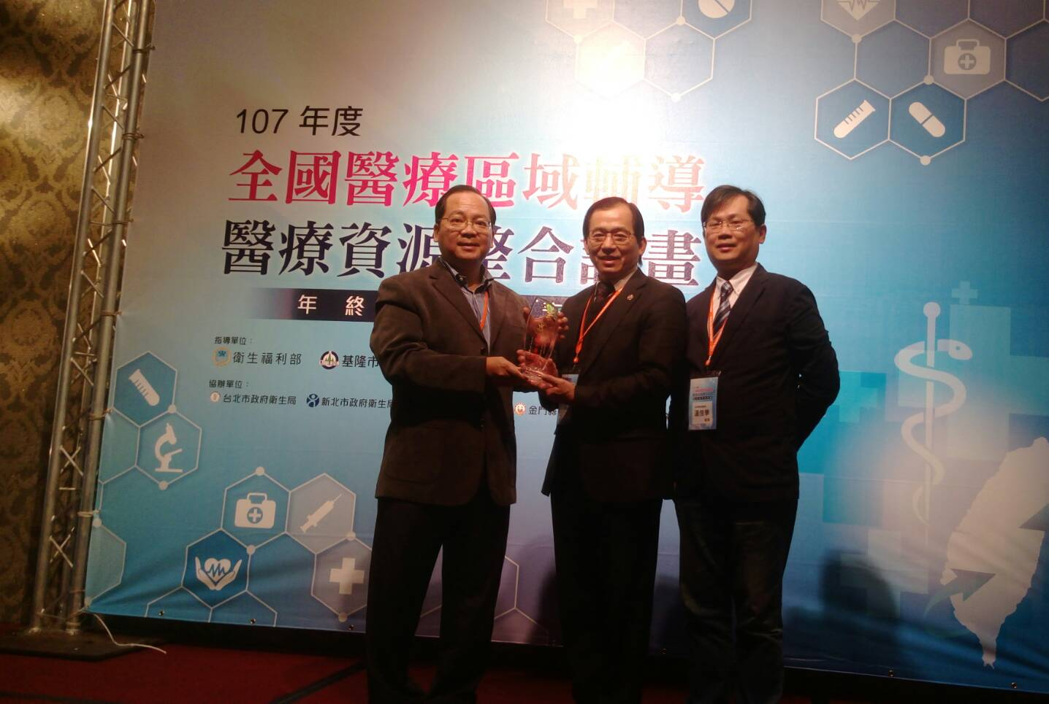
衛生褔利部
本院社會工作室榮獲「107年度全國醫療區域輔導與醫療整合計畫成
果」-標竿醫院奬座

Slide 23
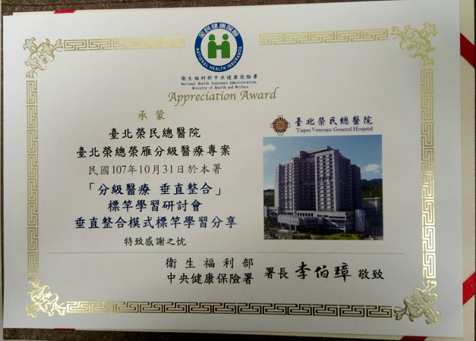
中央健康保險局
本院醫務企管部榮獲「分級醫療垂直整合」標竿學習研討會感謝狀

Slide 24


台北巿政府衛生局
本院護理部榮獲「優良哺集乳室」認證標章

Slide 25
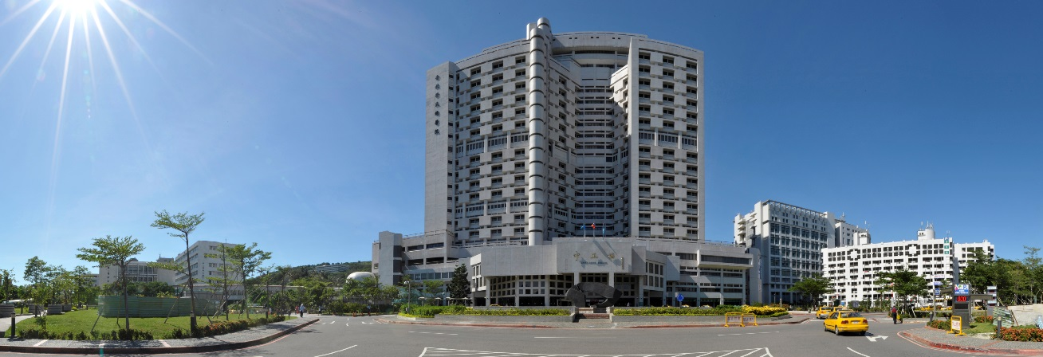
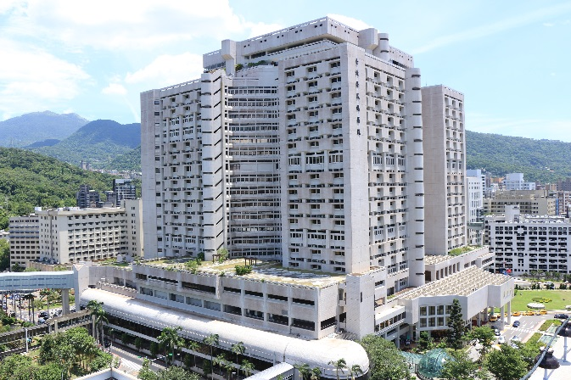
謝謝聆聽
敬請指導

